Slide 1

CLASIFICACIÓN DE ENFERMEDADES DE PIEL Y CÁNCER CUTÁNEO CON IMÁGENES, APLICANDO DEEP LEARNING
Universidad Don Bosco El Salvador, sábado 18 de abril del 2026 Docente: MSc Joel Orellana

Slide 2
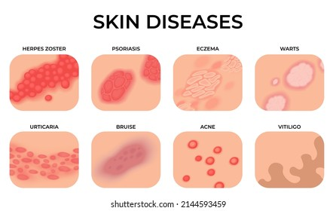
¿Cuál es el problema?
Las enfermedades de la piel y el cáncer dermatológico presentan alta incidencia a nivel global.
El diagnóstico temprano es crítico para la supervivencia del paciente, pero depende de la disponibilidad de especialistas.
Existe variabilidad en la calidad de las imágenes clínicas capturadas en entornos no controlados como ruido, mala iluminación, etc.

Slide 3
Justificación
Impacto Clínico: Proveer una herramienta de apoyo al diagnóstico rápida y accesible.
Valor Técnico: Aprovechar arquitecturas de Deep Learning para extraer patrones sutiles que el ojo humano podría pasar por alto.
Escalabilidad: Desarrollar un modelo empaquetado y listo para despliegue que pueda procesar imágenes desde cualquier dispositivo.

Slide 4
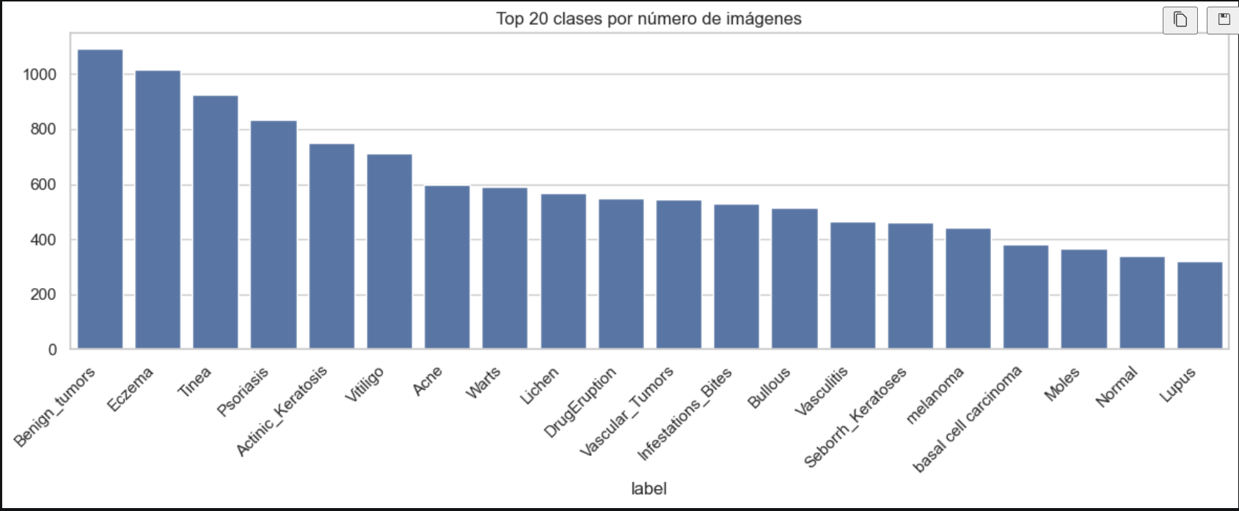
los Datos
Fuente: Skin Diseases Cancer Comprehensive Dataset (Kaggle).
Composición: Amplio volumen de imágenes de diferentes condiciones dermatológicas.
Desafíos identificados: Desbalance de clases entre enfermedades comunes y raras, y diferencias en la resolución de las imágenes.

Slide 5
Arquitectura del Pipeline.
Entrada: Imagen del paciente + Metadatos.
Preprocesamiento: Limpieza de ruido Denoising Autoencoder + Redimensionamiento.
Inferencia: Modelo CNN preentrenado.
Salida: Probabilidades por clase

Slide 6
Enfoque de Desarrollo por Etapas
Etapa 1: Modelo Base - solo metadatos.
Etapa 2: ARQUITECTURA PROFUNDA ESPECIALIZADA
Etapa 3: MODELOS PREENTRENADOS Y TRANSFORMERS
Etapa 4: COMPONENTE GENERATIVO Y AUMENTO SINTÉTICO
Etapa 5: Fine-Tuning y Despliegue

Slide 7
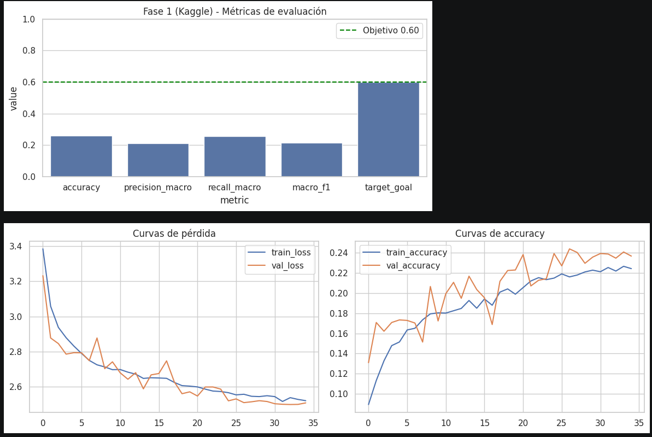
Etapa 1: Multilayer Perceptron (MLP)
Enfoque: Uso de un MLP base como línea de referencia para clasificación multiclase de imágenes dermatológicas. Se trabajó con imágenes redimensionadas a 192×192, partición estratificada train/val/test, ponderación por clase para manejar desbalance y un pipeline de entrenamiento reproducible.
Resultados: El modelo alcanzó un accuracy de 0.2618 y un macro F1 de 0.2152, por debajo de la meta de referencia. Su aporte principal fue establecer una línea base metodológica y comparativa para medir la mejora obtenida con arquitecturas más avanzadas en etapas posteriores.

Slide 8
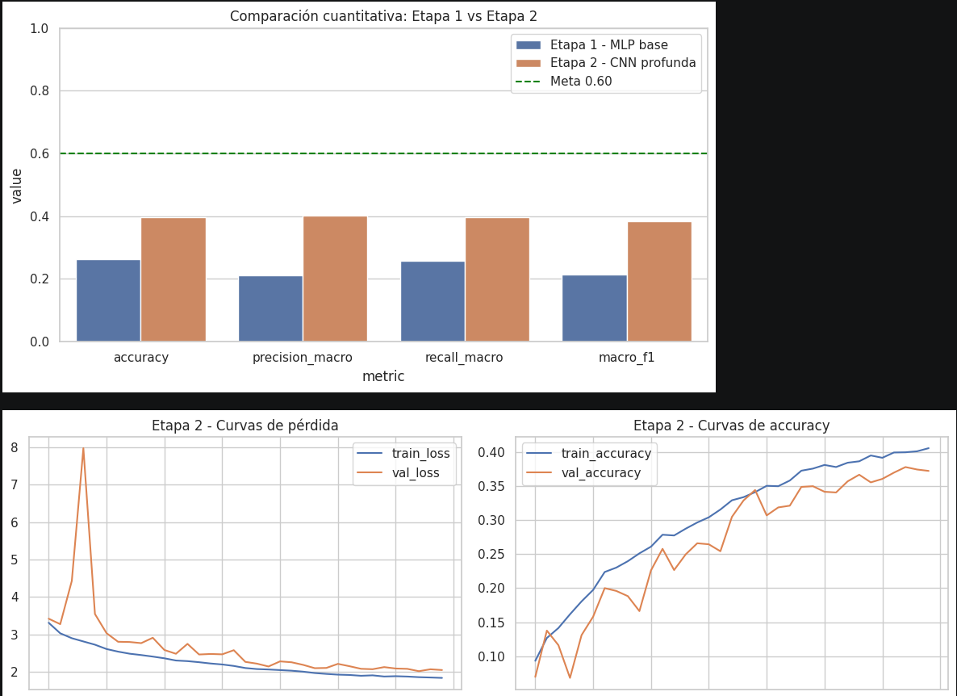
ETAPA 2: ARQUITECTURA PROFUNDA ESPECIALIZADA
Enfoque: Se implementó una CNN profunda entrenada desde cero para clasificación multiclase de imágenes dermatológicas, usando imágenes de 224×224, partición estratificada y ponderación por clase.
Resultados: El modelo superó al baseline de Etapa 1 y alcanzó un accuracy de 0.3957 y macro F1 de 0.3828. Aunque mostró una mejora clara, no alcanzó la meta de 0.60, lo que motivó el uso de modelos preentrenados en la siguiente etapa.

Slide 9
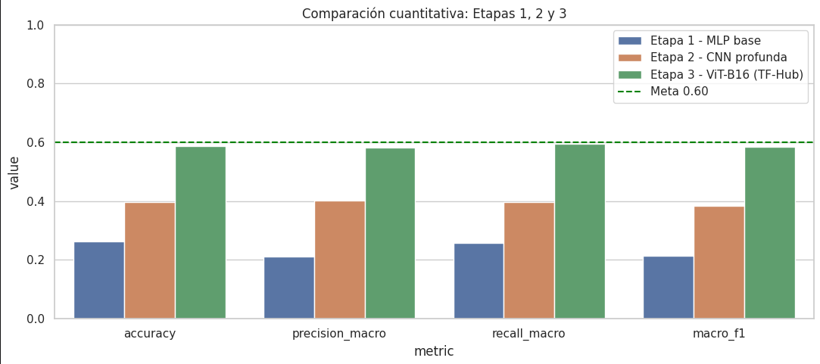
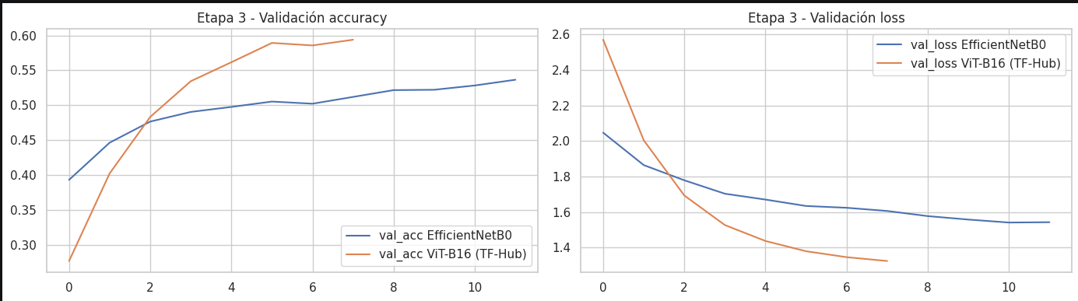
ETAPA 3: MODELOS PREENTRENADOS Y TRANSFORMERS
Enfoque: Se compararon dos arquitecturas preentrenadas, EfficientNetB0 y ViT-B16, usando el mismo protocolo experimental y las mismas métricas de evaluación.
Resultados: La etapa mostró una mejora sustancial frente a las anteriores. El mejor modelo fue ViT-B16, con accuracy ≈ 0.58 y macro F1 ≈ 0.57, superando claramente a la CNN entrenada desde cero.

Slide 10
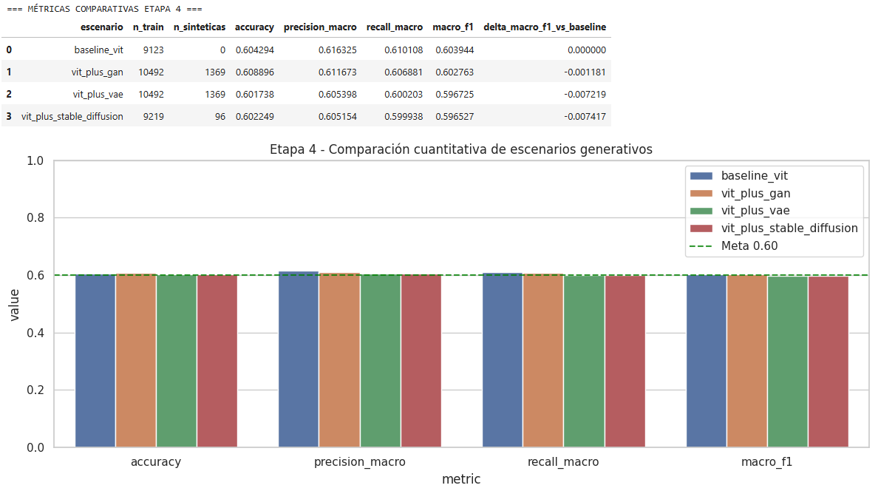
ETAPA 4: COMPONENTE GENERATIVO Y AUMENTO SINTÉTICO
Enfoque: Se evaluó si el uso de datos sintéticos generados con VAE, cGAN y Stable Diffusion podía mejorar la clasificación dermatológica multiclase en clases desbalanceadas.
Resultados: Los escenarios con aumento generativo no mejoraron al baseline. El mejor desempeño siguió siendo el modelo base sin síntesis, con Macro F1 = 0.6044.

Slide 11
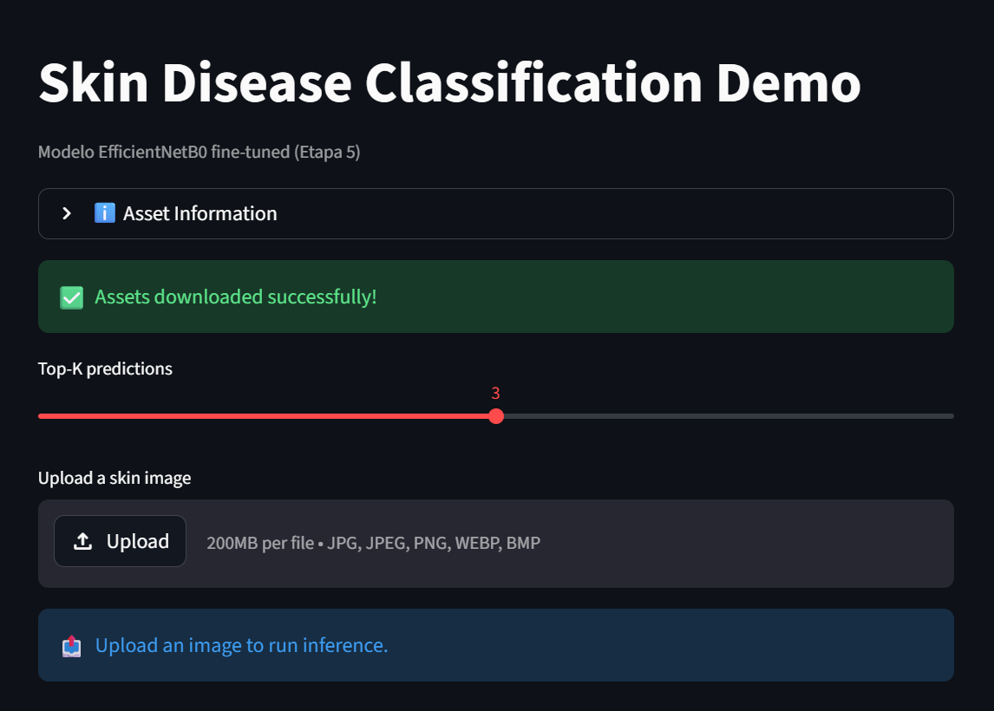
Artefactos y Preparación del Modelo
El modelo final ha sido exportado en formato .keras.
Se generaron los diccionarios de clases y metadatos.
Se encapsuló la lógica de inferencia en la función para estar lista para ser consumida en una aplicación o interfaz de usuario.

Slide 12
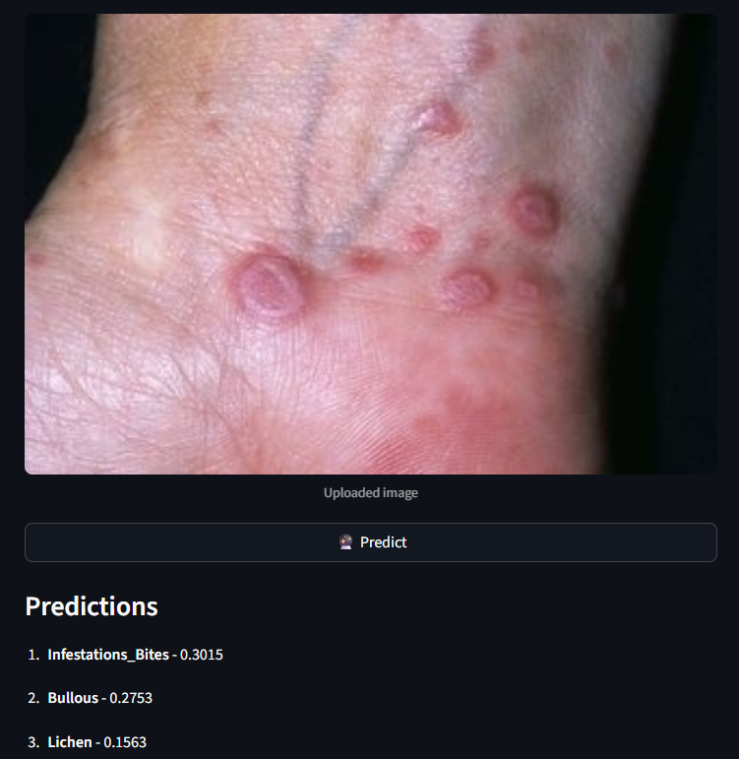
Demostración: Resultados de Inferencia
Ejemplo de salida en pantalla:
Explicación: El modelo se integra en una aplicación interactiva.
Flujo de uso: El usuario carga una imagen clínica de la lesión en la plataforma.
El sistema procesa la imagen a través del Autoencoder y el modelo EfficientNetB0.
Salida: La función retorna el top k de probabilidades

Slide 13
Conclusiones
El proyecto evidenció que los modelos base y las arquitecturas entrenadas desde cero tienen un rendimiento limitado para clasificación dermatológica multiclase.
La mayor mejora se obtuvo con modelos preentrenados, especialmente ViT-B16, confirmando la ventaja del transfer learning en problemas visuales complejos.
El aumento generativo no superó al baseline, por lo que la mejor solución final fue una arquitectura preentrenada optimizada para despliegue.

